Slide 1

Základní škola a Mateřská škola, Baška, p. o.
Baška 137, 739 01 Baška
Název materiálu:
Autorská práva - stahování obrázků z internetu
Anotace: Výklad nového učiva
Autor: Iveta Pasterňáková, 2013
Ověření ve výuce 13.5. 2013, 5.třída
Vyučovací předmět: Informatika
Vzdělávací oblast : Vyhledávání informací a komunikace
Číslo materiálu: VY_32_inovace_18_ICT III.

Slide 2
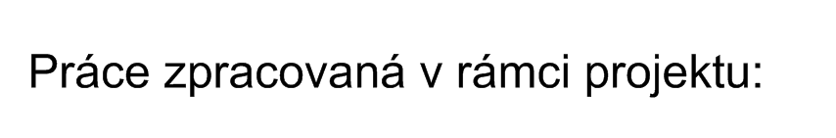

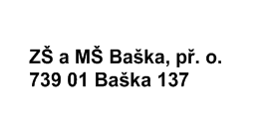

Slide 3

Stahování obrázků z internetu
Většina obrázků zobrazených na internetu podléhá autorským právům.
Co to znamená?
Že když někdo vytvoří obrázek,
nemůžeme si ho jen tak přivlastnit.

Slide 4

Stáhneme-li si obrázek z internetu
vždy bychom měli uvést ze které adresy a kdy jsme ho stáhli – tomu se říká citace nebo-li zdroj
http://qipinka.blog.cz/0906/3 12.5.2013

Slide 5
Stahovat lze jen pro osobní a nekomerční potřebu, stažené dílo se nesmí dál šířit (sdílet), musí být zveřejněno
(uvedeno na trh)
Stahování filmů, hudby a obrázků je při dodržování určitých podmínek legální.

Slide 6
Vyzkoušíme
Stáhněte obrázek želvy z internetu do textového editoru a pod něj uveďte citaci.
Do vyhledávače google.com – obrázky zadáme želva
Vybereme obrázek, který se nám líbí

Slide 7
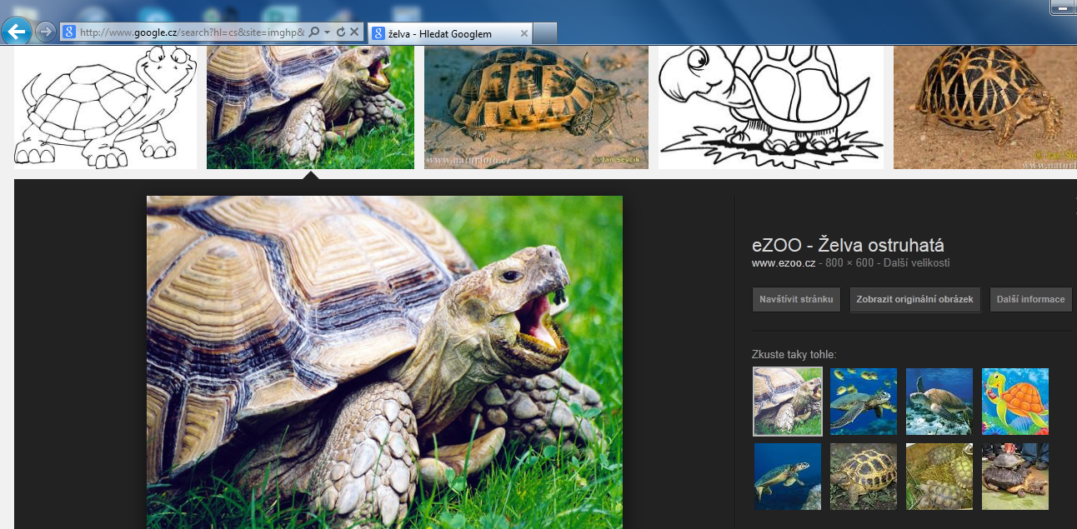
3. Objeví se nám podobná obrazovka, kde je nutné se přepnout na zobrazit originální obrázek

Slide 8
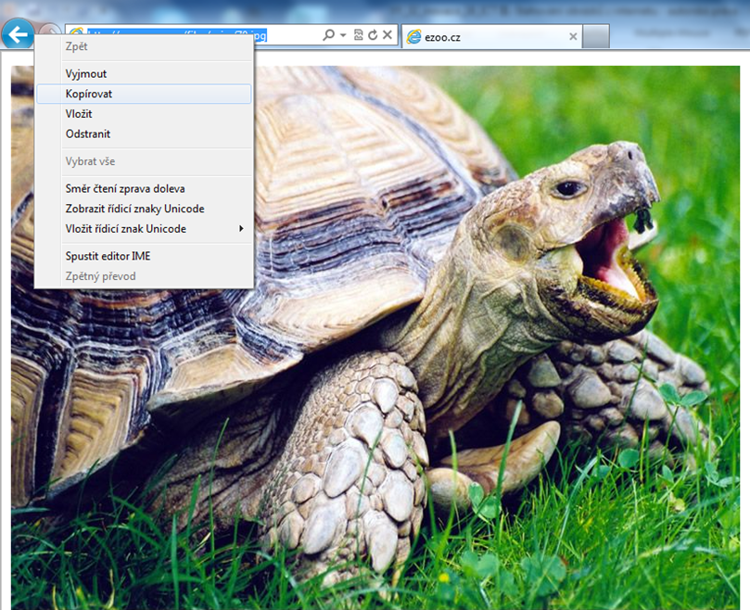
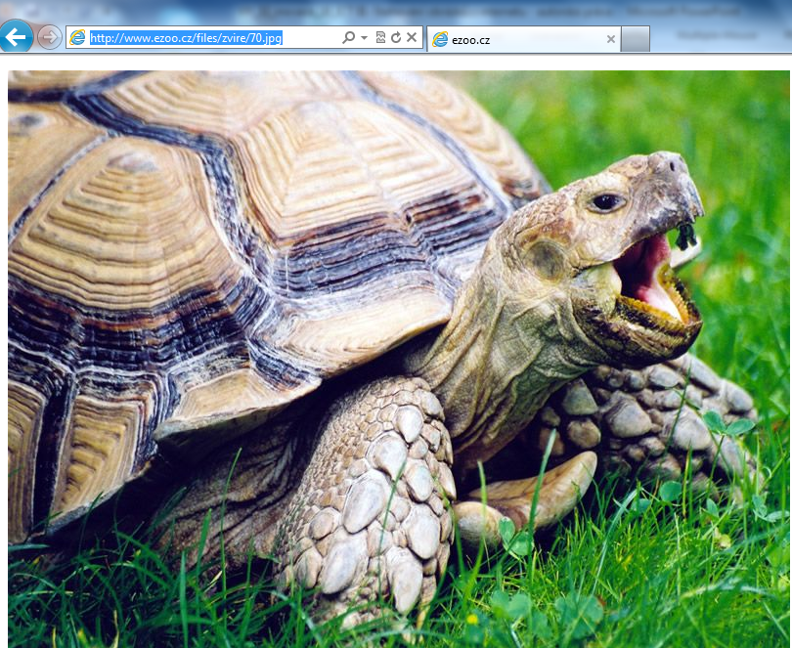
4. Přepneme se na přesnou adresu obrázku, kterou označíme a zkopírujeme
Obrázek taky zkopírujeme

Slide 9

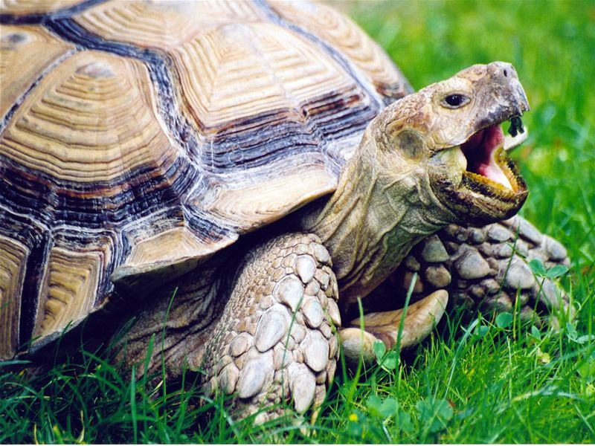
Výsledek
Citace:
http://www.ezoo.cz/zvire.php?zvire_id=70
12.5.2013

Slide 10
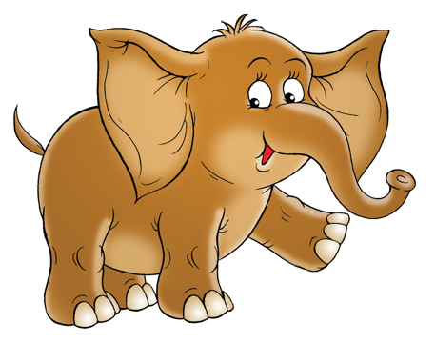
5. Teď sami stáhněte obrázek slona a vytvořte citaci podobně jako předtím.
Citace:
http://apo.symp.cz/obrazky/slon.png
12.5.2013

Slide 11
Použité zdroje:
Počítač pro každého,10/2013, Stahování v mezích zákona,
autor Jiří Macich ml.
Vlastní tvorba
Print screen http://www.ezoo.cz/zvire.php?zvire_id=70
http://www.google.cz/imghp?hl=cs&tab=wi

